Slide 1
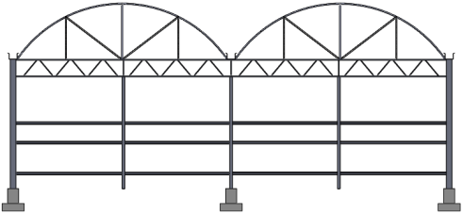
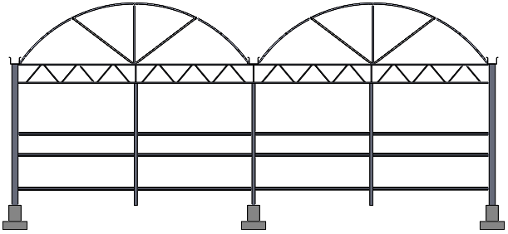
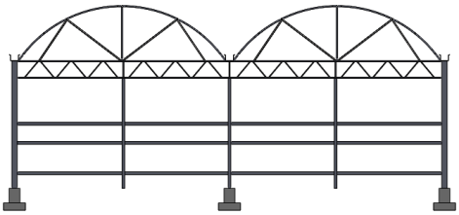
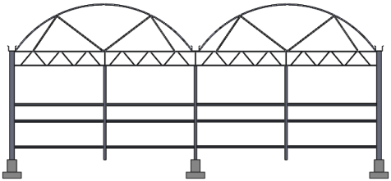
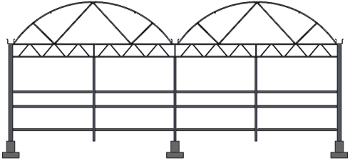
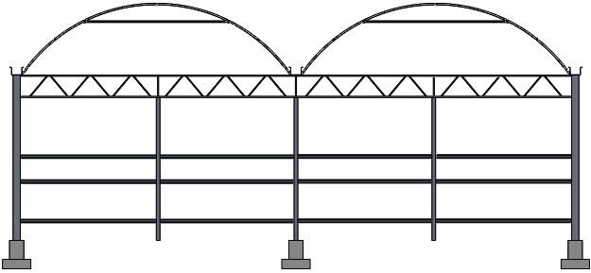
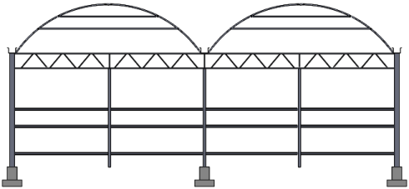
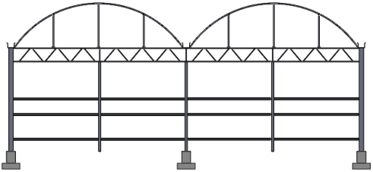
(二)、溫室剖面結構組合優化設計
溫室圓頂支撐結構設計
A type | B type | C type | D type
E type | F type | G type | H type

Slide 2
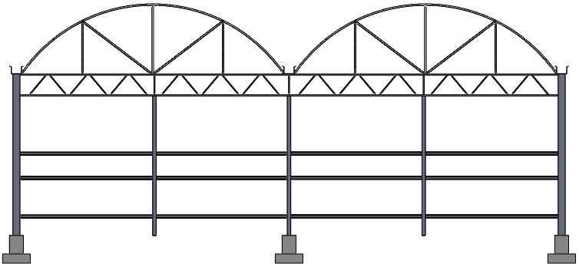
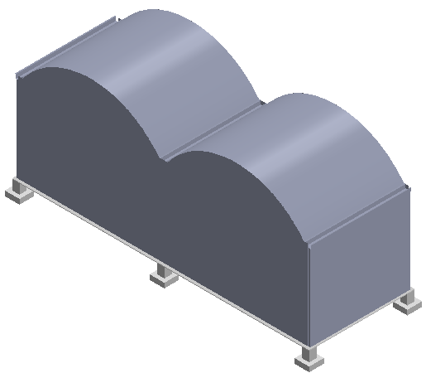
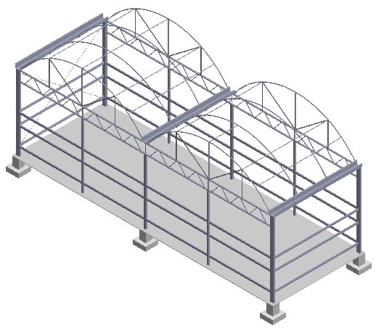
A type 溫室結構模擬風壓設定
風速壓q計算式為q(z)=0.06·K(z) ·Kzt[I·V10(C)]2，K(5)=0.81，Kzt=1，I=0.9
風速等級 | 風速(m/s) | 風速壓(kgf/m²) | 陣風壓(Pa) | 迎風壁面風壓(Pa) | 屋頂面風壓(Pa) | 側風屋面風壓(Pa) | 背風壁面風壓(Pa)
15 | 48 | 87 | 2130 | 1704 | 1917 | 1704 | 1065
中央屋面風壓
迎風屋面風壓
背風屋面風壓
迎風壁面風壓
側風屋面風壓
溫室結構正立面圖
背風壁面風壓
側風屋面風壓
溫室結構受風壓圖
溫室結構3D圖

Slide 3
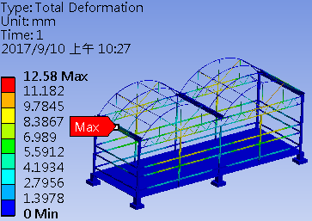
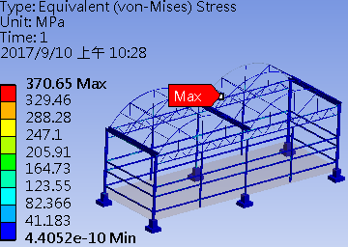
A type 溫室結構模擬分析
材料特性表
15級風壓模擬
材質 | 降伏強度 MPa | 抗拉強度 MPa | 伸長率 %
SGCC | 390 | 479 | 31
SUS 202-1 | 431 | 724 | 49
JSC 980Y | 739 | 980 | 15
1.溫室結構受15級風壓力時，結構最大應力值為370MPa，位於圓頂支撐鋼管，溫室結構可承受15級風壓力。
2.結構最大變形量為12.5mm，位於U型水槽。
最大變形量: 12.5 mm
最大應力: 370 MPa
15級風壓下溫室結構變形量分布圖
15級風壓下溫室結構應力分布

Slide 4
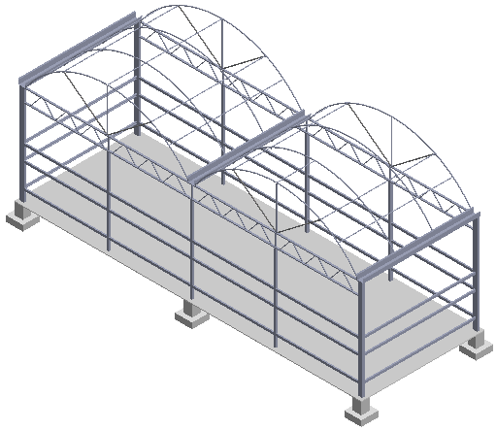
B type溫室結構模擬風壓設定
風速壓q計算式為q(z)=0.06·K(z) ·Kzt[I·V10(C)]2，K(5)=0.81，Kzt=1，I=0.9
風速等級 | 風速(m/s) | 風速壓(kgf/m²) | 陣風壓(Pa) | 迎風壁面風壓(Pa) | 屋頂面風壓(Pa) | 側風屋面風壓(Pa) | 背風壁面風壓(Pa)
15 | 48 | 87 | 2130 | 1704 | 1917 | 1704 | 1065
中央屋面風壓
迎風屋面風壓
背風屋面風壓
迎風壁面風壓
側風屋面風壓
溫室結構正立面圖
背風壁面風壓
側風屋面風壓
溫室結構受風壓圖
溫室結構3D圖

Slide 5
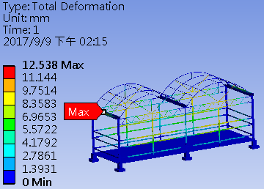
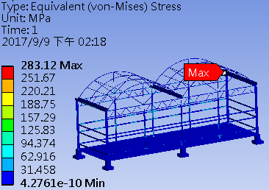
B type 溫室結構模擬分析
材料特性表
15級風壓模擬
材質 | 降伏強度 MPa | 抗拉強度 MPa | 伸長率 %
SGCC | 390 | 479 | 31
SUS 202-1 | 431 | 724 | 49
JSC 980Y | 739 | 980 | 15
1.溫室結構受15級風壓力時，結構最大應力值為283MPa，位於圓頂鋼管，溫室結構可承受15級風壓力。
2.結構最大變形量為12.5mm，位於U型水槽。
最大變形量: 12.5 mm
最大應力: 283 MPa
15級風壓下溫室結構變形量分布圖
15級風壓下溫室結構應力分布

Slide 6
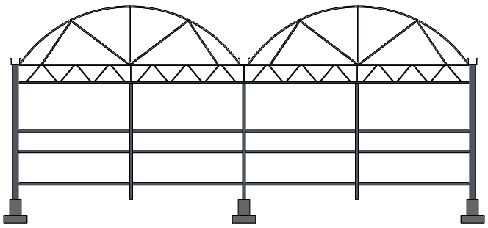
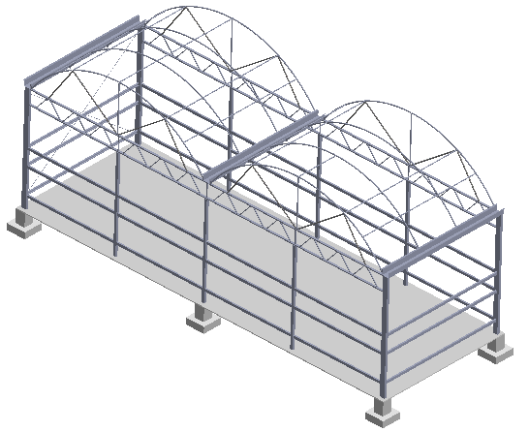
C type 溫室結構模擬風壓設定
風速壓q計算式為q(z)=0.06·K(z) ·Kzt[I·V10(C)]2，K(5)=0.81，Kzt=1，I=0.9
風速等級 | 風速(m/s) | 風速壓(kgf/m²) | 陣風壓(Pa) | 迎風壁面風壓(Pa) | 屋頂面風壓(Pa) | 側風屋面風壓(Pa) | 背風壁面風壓(Pa)
15 | 48 | 87 | 2130 | 1704 | 1917 | 1704 | 1065
中央屋面風壓
迎風屋面風壓
背風屋面風壓
迎風壁面風壓
側風屋面風壓
溫室結構正立面圖
背風壁面風壓
側風屋面風壓
溫室結構受風壓圖
溫室結構3D圖

Slide 7
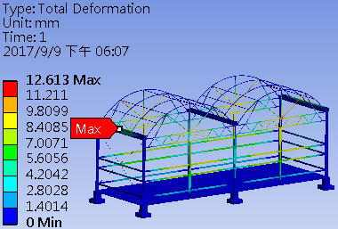
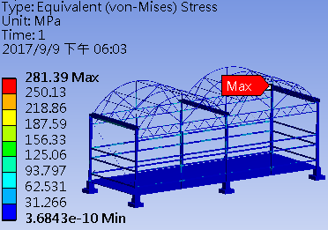
C type 溫室結構模擬分析
材料特性表
15級風壓模擬
材質 | 降伏強度 MPa | 抗拉強度 MPa | 伸長率 %
SGCC | 390 | 479 | 31
SUS 202-1 | 431 | 724 | 49
JSC 980Y | 739 | 980 | 15
1.溫室結構受15級風壓力時，結構最大應力值為281MPa，位於圓頂鋼管，溫室結構可承受15級風壓力。
2.結構最大變形量為12.6mm，位於U型水槽。
最大變形量: 12.6 mm
最大應力: 281 MPa
15級風壓下溫室結構變形量分布圖
15級風壓下溫室結構應力分布

Slide 8
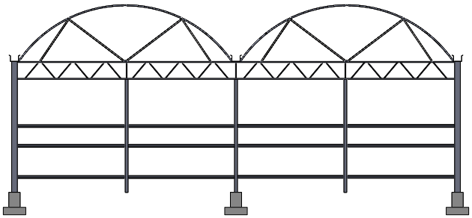
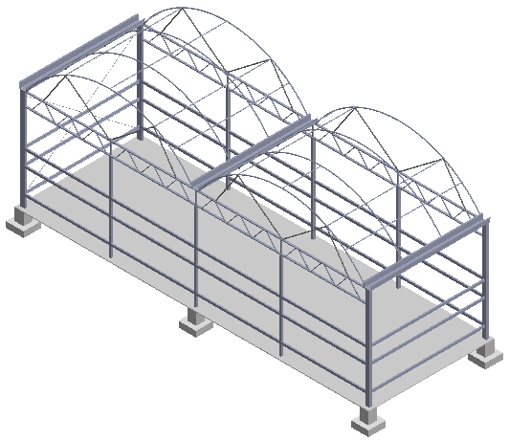
D type 溫室結構模擬風壓設定
風速壓q計算式為q(z)=0.06·K(z) ·Kzt[I·V10(C)]2，K(5)=0.81，Kzt=1，I=0.9
風速等級 | 風速(m/s) | 風速壓(kgf/m²) | 陣風壓(Pa) | 迎風壁面風壓(Pa) | 屋頂面風壓(Pa) | 側風屋面風壓(Pa) | 背風壁面風壓(Pa)
15 | 48 | 87 | 2130 | 1704 | 1917 | 1704 | 1065
中央屋面風壓
迎風屋面風壓
背風屋面風壓
迎風壁面風壓
側風屋面風壓
溫室結構正立面圖
背風壁面風壓
側風屋面風壓
溫室結構受風壓圖
溫室結構3D圖

Slide 9
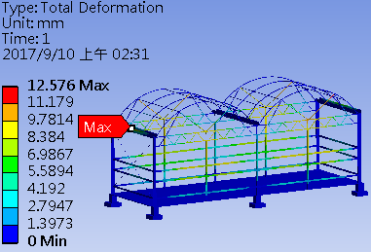
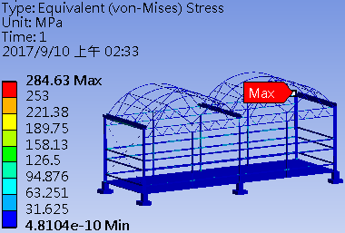
D type 溫室結構模擬分析
材料特性表
15級風壓模擬
材質 | 降伏強度 MPa | 抗拉強度 MPa | 伸長率 %
SGCC | 390 | 479 | 31
SUS 202-1 | 431 | 724 | 49
JSC 980Y | 739 | 980 | 15
1.溫室結構受15級風壓力時，結構最大應力值為284MPa，位於圓頂鋼管，溫室結構可承受15級風壓力。
2.結構最大變形量為12.5mm，位於U型水槽。
最大變形量: 12.5 mm
最大應力: 284 MPa
15級風壓下溫室結構變形量分布圖
15級風壓下溫室結構應力分布

Slide 10
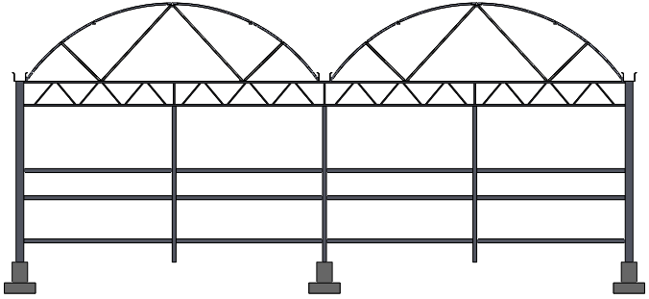
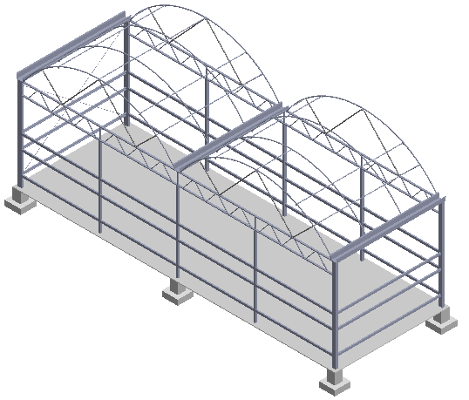
E type 溫室結構模擬風壓設定
風速壓q計算式為q(z)=0.06·K(z) ·Kzt[I·V10(C)]2，K(5)=0.81，Kzt=1，I=0.9
風速等級 | 風速(m/s) | 風速壓(kgf/m²) | 陣風壓(Pa) | 迎風壁面風壓(Pa) | 屋頂面風壓(Pa) | 側風屋面風壓(Pa) | 背風壁面風壓(Pa)
15 | 48 | 87 | 2130 | 1704 | 1917 | 1704 | 1065
中央屋面風壓
迎風屋面風壓
背風屋面風壓
迎風壁面風壓
側風屋面風壓
溫室結構正立面圖
背風壁面風壓
側風屋面風壓
溫室結構受風壓圖
溫室結構3D圖

Slide 11
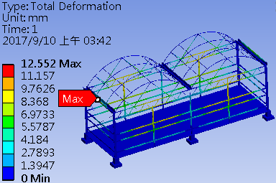
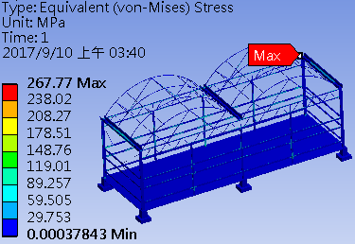
E type 溫室結構模擬分析
材料特性表
15級風壓模擬
材質 | 降伏強度 MPa | 抗拉強度 MPa | 伸長率 %
SGCC | 390 | 479 | 31
SUS 202-1 | 431 | 724 | 49
JSC 980Y | 739 | 980 | 15
1.溫室結構受15級風壓力時，結構最大應力值為267MPa，位於圓頂鋼管，溫室結構可承受15級風壓力。
2.結構最大變形量為12.5mm，位於U型水槽。
最大變形量: 12.5 mm
最大應力: 267 MPa
15級風壓下溫室結構變形量分布圖
15級風壓下溫室結構應力分布

Slide 12
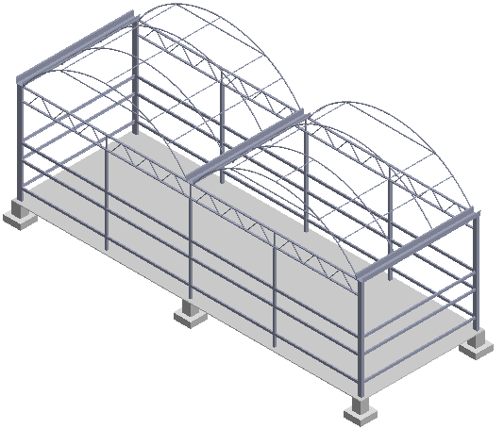
F type 溫室結構模擬風壓設定
風速壓q計算式為q(z)=0.06·K(z) ·Kzt[I·V10(C)]2，K(5)=0.81，Kzt=1，I=0.9
風速等級 | 風速(m/s) | 風速壓(kgf/m²) | 陣風壓(Pa) | 迎風壁面風壓(Pa) | 屋頂面風壓(Pa) | 側風屋面風壓(Pa) | 背風壁面風壓(Pa)
15 | 48 | 87 | 2130 | 1704 | 1917 | 1704 | 1065
中央屋面風壓
迎風屋面風壓
背風屋面風壓
迎風壁面風壓
側風屋面風壓
溫室結構正立面圖
背風壁面風壓
側風屋面風壓
溫室結構受風壓圖
溫室結構3D圖

Slide 13
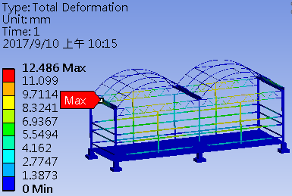

F type 溫室結構模擬分析
材料特性表
15級風壓模擬
材質 | 降伏強度 MPa | 抗拉強度 MPa | 伸長率 %
SGCC | 390 | 479 | 31
SUS 202-1 | 431 | 724 | 49
JSC 980Y | 739 | 980 | 15
1.溫室結構受15級風壓力時，結構最大應力值為283MPa，位於圓頂鋼管，溫室結構可承受15級風壓力。
2.結構最大變形量為12.4mm，位於U型水槽。
最大變形量: 12.4 mm
最大應力: 283 MPa
15級風壓下溫室結構變形量分布圖
15級風壓下溫室結構應力分布

Slide 14
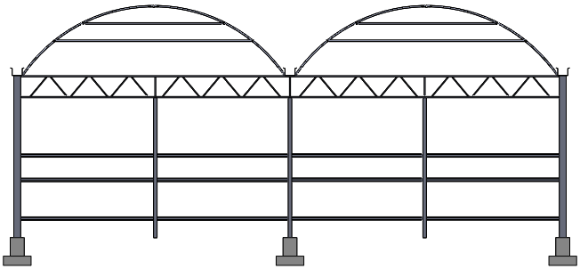

G type 溫室結構模擬風壓設定
風速壓q計算式為q(z)=0.06·K(z) ·Kzt[I·V10(C)]2，K(5)=0.81，Kzt=1，I=0.9
風速等級 | 風速(m/s) | 風速壓(kgf/m²) | 陣風壓(Pa) | 迎風壁面風壓(Pa) | 屋頂面風壓(Pa) | 側風屋面風壓(Pa) | 背風壁面風壓(Pa)
15 | 48 | 87 | 2130 | 1704 | 1917 | 1704 | 1065
中央屋面風壓
迎風屋面風壓
背風屋面風壓
迎風壁面風壓
側風屋面風壓
溫室結構正立面圖
背風壁面風壓
側風屋面風壓
溫室結構受風壓圖
溫室結構3D圖

Slide 15
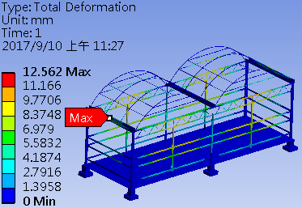
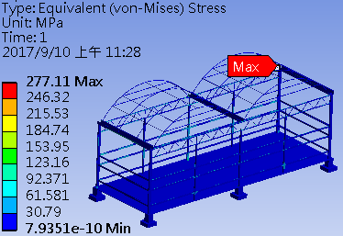
G type 溫室結構模擬分析
材料特性表
15級風壓模擬
材質 | 降伏強度 MPa | 抗拉強度 MPa | 伸長率 %
SGCC | 390 | 479 | 31
SUS 202-1 | 431 | 724 | 49
JSC 980Y | 739 | 980 | 15
1.溫室結構受15級風壓力時，結構最大應力值為277MPa，位於圓頂圓管，溫室結構可承受15級風壓力。
2.結構最大變形量為12.5mm，位於U型水槽。
最大變形量: 12.5 mm
最大應力: 277 MPa
15級風壓下溫室結構變形量分布圖
15級風壓下溫室結構應力分布

Slide 16
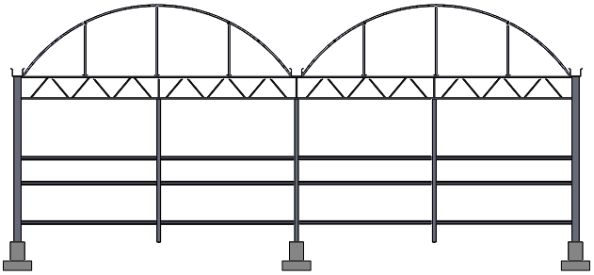
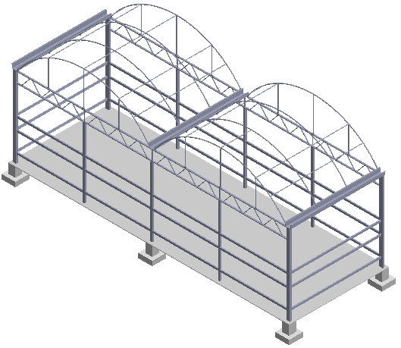
H type 溫室結構模擬風壓設定
風速壓q計算式為q(z)=0.06·K(z) ·Kzt[I·V10(C)]2，K(5)=0.81，Kzt=1，I=0.9
風速等級 | 風速(m/s) | 風速壓(kgf/m²) | 陣風壓(Pa) | 迎風壁面風壓(Pa) | 屋頂面風壓(Pa) | 側風屋面風壓(Pa) | 背風壁面風壓(Pa)
15 | 48 | 87 | 2130 | 1704 | 1917 | 1704 | 1065
中央屋面風壓
迎風屋面風壓
背風屋面風壓
迎風壁面風壓
側風屋面風壓
溫室結構正立面圖
背風壁面風壓
側風屋面風壓
溫室結構受風壓圖
溫室結構3D圖

Slide 17
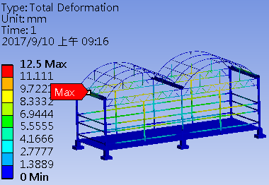
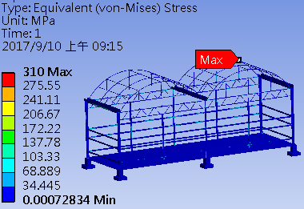
H type 溫室結構模擬分析
材料特性表
15級風壓模擬
材質 | 降伏強度 MPa | 抗拉強度 MPa | 伸長率 %
SGCC | 390 | 479 | 31
SUS 202-1 | 431 | 724 | 49
JSC 980Y | 739 | 980 | 15
1.溫室結構受15級風壓力時，結構最大應力值為310MPa，位於圓頂桁梁，溫室結構可承受15級風壓力。
2.結構最大變形量為12.5mm，位於U型水槽。
最大變形量: 12.5 mm
最大應力: 310 MPa
15級風壓下溫室結構變形量分布圖
15級風壓下溫室結構應力分布

Slide 18
統計分析
溫室結構模擬皆可承受15級風壓力，應力值整理如下表:
A type圓頂支撐結構應力值較大，應力主要由力霸梁支撐，
E type具有較低應力值，H type圓頂桁梁之應力值較大。
當圓頂支撐設計能將圓頂受力傳遞至力霸梁，則由力霸梁承受主要應力，反之則由圓頂鋼管承受較大應力，會導致圓頂鋼管長期處於高應力狀態，減少使用壽命。
Type | 結構最大應力 (MPa) | 最大應力位置 | 結構最大變形量 (mm) | 最大變形量位置
A | 370 | 圓頂支撐鋼管 | 12.5 | U型水槽
B | 283 | 圓頂鋼管 | 12.5 | U型水槽
C | 281 | 圓頂鋼管 | 12.6 | U型水槽
D | 284 | 圓頂鋼管 | 12.5 | U型水槽
E | 267 | 圓頂鋼管 | 12.5 | U型水槽
F | 283 | 圓頂鋼管 | 12.4 | U型水槽
G | 277 | 圓頂鋼管 | 12.5 | U型水槽
H | 310 | 圓頂桁梁 | 12.5 | U型水槽

Slide 19
溫室結構組合優化設計比較分析
溫室圓頂支撐結構設計
A type(8*) | B type(3*) | C type(3*) | D type(3*)
E type(*1-267) | F type(3*) | G type(2*-277) | H type(7*)

Slide 20
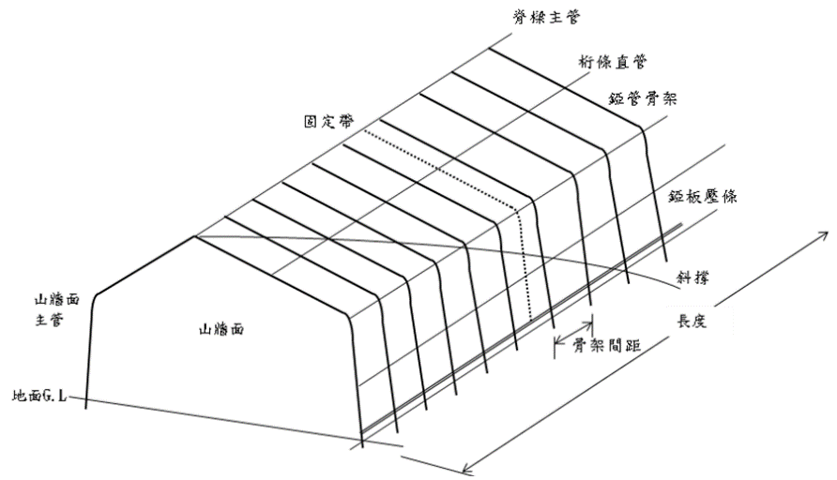
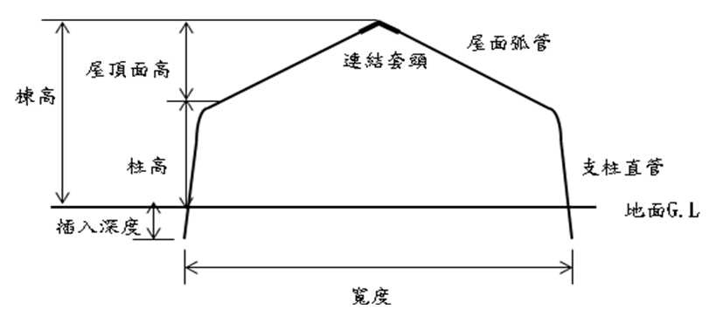
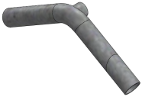
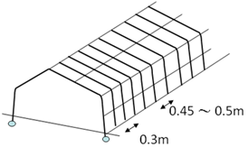
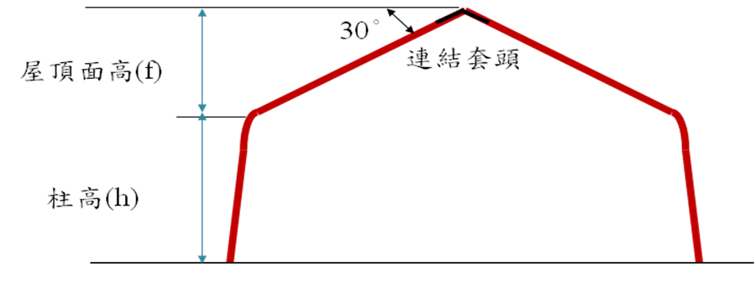
【一】 簡易型溫室結構優化設計
(三)、溫室整體結構組合優化設計
簡易型溫室以鍍鋅鋼管為主要骨架，依據溫室尺寸規格將鍍鋅鋼管彎曲加工成屋面弧管及支柱直管的形狀，2根左右分開，下端支柱直管以一深度直接插入地下。
簡易型溫室中央頂部以連結套頭接合，構成一組桁架，桁架間距及錏管直徑厚度，會影響溫室的耐風性能。
錏管塑膠布溫室桁架結構
錏管塑膠布溫室骨架構成
連接管
連結套頭角度
桁架間距

Slide 21
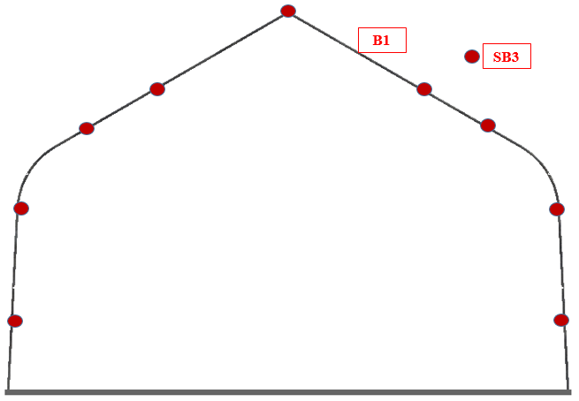
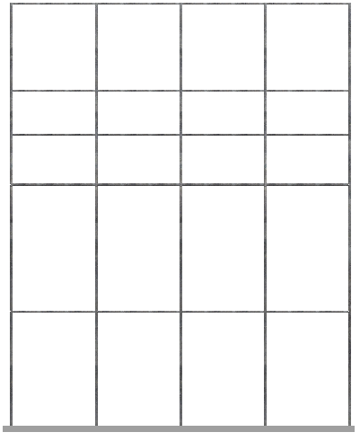
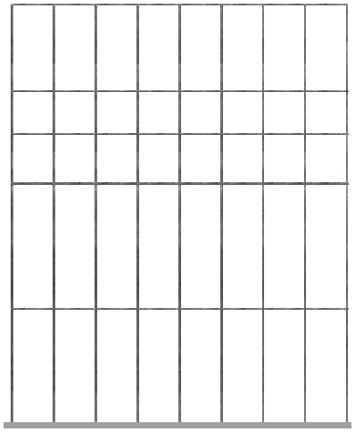
2.簡易型溫室結構結構設計
目前簡易型溫室之桁架間距以1m為主，桁架鍍鋅鋼管以1~1.5”(34~48mm)，厚度1.5~2mm為主。
修改桁架間距為0.5m，桁架錏管外徑為3/4”(27mm)，並進一步設計模擬桁架錏管外徑為1/2”(22mm)之溫室受力情形。
桁架間距(m) | 編號 | 錏管規格 | 尺寸(mm) | 厚度(mm) | 重量(kg/m)
1 | B1 | 1吋彎管 | Ø33.4 | 1.5 | 1.18
0.5 | B1 | 3/4吋彎管 | Ø27 | 1.5 | 0.95
0.5 | B1 | 1/2吋彎管 | Ø22 | 1.5 | 0.76
- | B3 | 1/2吋直管 | Ø22 | 1.5 | 0.76
桁架正面結構
桁架間距1m
桁架間距0.5m

Slide 22
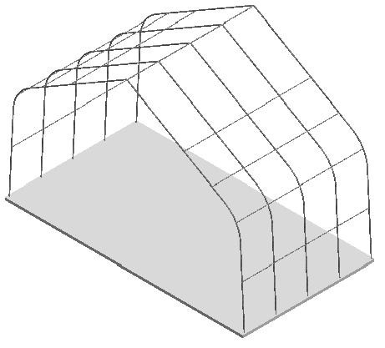
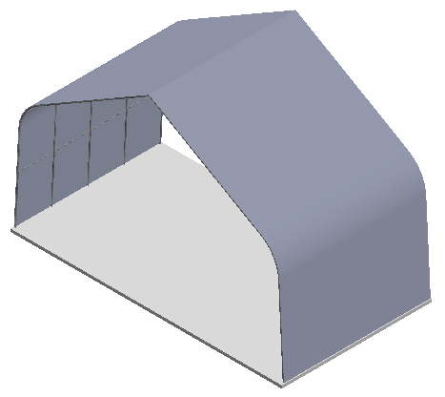
3.簡易型溫室風壓模擬條件設定
風速壓q計算式為q(z)=0.06·K(z) ·K_{zt}[I·V₁₀(C)]²，K(5)=0.812，K_{zt}=1，I=0.9
11級風風速為33m/s，風速壓為42.87kg/m²=420Pa，陣風壓為1050Pa，迎風壁面風壓取風速壓的0.8倍為840Pa，迎風屋面風壓取0.9倍為945 Pa，中央屋面風壓取0.86倍為903Pa，背風屋面風壓取0.5倍為525Pa，側風屋面風壓取0.8倍為840Pa，背風壁面風壓取0.5倍為525Pa。
迎風屋面風壓
迎風壁面風壓
背風屋面風壓
背風壁面風壓
溫室結構3D圖
溫室結構受風壓圖

Slide 23
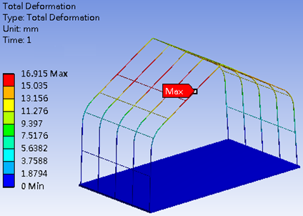
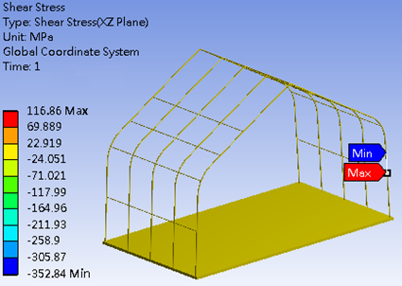
4.簡易型溫室11級風壓應力模擬分析
材料特性表
溫室受11級風壓力時，桁架間距1m，錏管外徑1”(34mm)，厚度1.5mm時，最大應力值為 352MPa，
接近鍍鋅鋼管降伏強度。
溫室圓頂鍍鋅鋼管最大變形量為 17mm。
材質 | 降伏強度 MPa | 抗拉強度 MPa | 伸長率 %
SGCC | 390 | 479 | 31
SUS 202-1 | 431 | 724 | 49
JSC 980Y | 739 | 980 | 15
11級風壓
(間距1m)
(管徑1”)
最大變形量: 17 mm
最大應力: 352 MPa ( 張應力)
11級風壓下，桁架間距1m，
溫室變形量分布圖
11級風壓下，桁架間距1m，
溫室結構應力分布圖

Slide 24
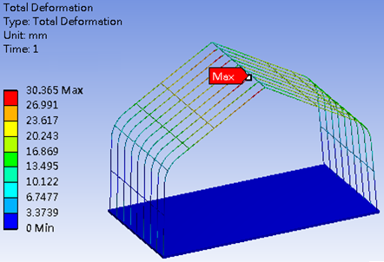

5.簡易型溫室11級風壓應力模擬分析
材料特性表
溫室受11級風壓力時，桁架間距0.5m，錏管外徑1/2”(22mm)，厚度1.5mm時，最大應力值為 186MPa。
溫室圓頂鍍鋅鋼管最大變形量為 30mm。
材質 | 降伏強度 MPa | 抗拉強度 MPa | 伸長率 %
SGCC | 390 | 479 | 31
SUS 202-1 | 431 | 724 | 49
JSC 980Y | 739 | 980 | 15
11級風壓
(間距0.5m)
(管徑3/4”)
最大變形量: 30 mm
最大應力: 243 MPa ( 張應力)
11級風壓下，桁架間距0.5m，
溫室變形量分布圖
11級風壓下，桁架間距0.5m，
溫室結構應力分布圖

Slide 25



簡易型溫室11級風壓應力模擬分析
溫室受11級風壓力時，修改屋頂連接管厚度為2mm，桁架間距0.5m，錏管外徑3/4”(27mm)，厚度1.5mm時，最大應力值為 165MPa。
溫室圓頂鍍鋅鋼管最大變形量為 16mm。
修改屋頂連接管厚度
1.5→2mm
11級風壓
(間距0.5m)
(管徑3/4”)
(修改連接管)
最大變形量: 16 mm
最大應力: 165 MPa ( 張應力)
11級風壓下，桁架間距0.5m，
溫室變形量分布圖
11級風壓下，桁架間距0.5m，
溫室結構應力分布圖

Slide 26



簡易型溫室11級風壓應力模擬分析
溫室受11級風壓力時，修改屋頂連接管厚度為2mm，桁架間距0.5m，錏管外徑1/2”(22mm)，厚度1.5mm時，最大應力值為 227MPa。
溫室圓頂鍍鋅鋼管最大變形量為 21mm。
圓頂鍍鋅鋼管變形量放大圖
11級風壓
(間距0.5m)
(管徑1/2”)
(修改連接管)
最大變形量: 21 mm
最大應力: 227 MPa ( 張應力)
11級風壓下，桁架間距0.5m，
溫室變形量分布圖
11級風壓下，桁架間距0.5m，
溫室結構應力分布圖

Slide 27
簡易溫室受11級風壓力下，改變桁架間距及錏管直徑的比較分析
目前簡易型溫室之桁架間距以1m為主，設計分析桁架間距之影響，將桁架間距減為0.5m，可增加溫室結構強度，使溫室結構性能提升。
2. 簡易型溫室之桁架間距1m，錏管外徑1”(34mm)，厚度1.5mm時，
最大應力值為 352MPa，接近鍍鋅鋼管降伏強度。
3. 簡易型溫室之桁架間距0.5m，錏管外徑1/2”(22mm)，厚度1.5mm時，
最大應力值為 186MPa，鍍鋅鋼管承受應力值較低。
4. 簡易型溫室修改屋頂連接管厚度為2mm，
桁架間距0.5m，錏管外徑3/4”(27mm)，厚度1.5mm時，
最大應力值為 165MPa。
簡易型溫室修改屋頂連接管厚度為2mm，
桁架間距0.5m，錏管外徑1/2”(22mm)，厚度1.5mm時，
最大應力值為 227MPa。

Slide 28


【二】圓頂力霸型溫室結構優化設計
溫室結構組成
編號 | 錏管規格 | 尺寸(mm) | 厚度(mm) | 重量(kg/m)
B1 | 1.5吋彎管 | Ø48 | 1.5 | 1.72
B2 | 6分直連管 | Ø27 | 1.5 | 0.95
B3 | 1吋直管 | Ø33.4 | 1.5 | 1.18
SB1 | 壓條梁 | 50 x 40 | 1.5 | 2.68
SB2 | 長方管 | 60 x 30 | 2.3 | 3.09
SB3 | 長方管 | 30 x 20 | 2 | 1.45
SC1 | 長方管 | 120 x 60 | 4 | 10.83
SC2 | 方管 | 50 x 50 | 3 | 4.43
SC3 | 1.5吋直管 | Ø48 | 1.5 | 1.72
U1 | U形水槽 | 120 x 120 | 2 | 5.65
內排側面
邊排側面

Slide 29


圓頂力霸型溫室風壓模擬條件設定
風速壓q計算式為q(z)=0.06·K(z) ·K_{zt}[I·V₁₀(C)]²，K(5)=0.812，K_{zt}=1，I=0.9
1. 11級風風速為33m/s，風速壓為42.87kg/m²=420Pa，陣風壓為1050Pa，迎風壁面風壓取風速壓的0.8倍為840Pa，迎風屋面風壓取0.9倍為945 Pa，中央屋面風壓取0.86倍為903Pa，背風屋面風壓取0.5倍為525Pa，側風屋面風壓取0.8倍為840Pa，背風壁面風壓取0.5倍為525Pa。
2. 13級風風速為40m/s，風速壓為63.1kg/m²=618Pa，陣風壓為1545Pa，迎風壁面風壓取為1236Pa，迎風屋面風壓取為1391Pa，中央屋面風壓取為1329Pa，背風屋面風壓取為773Pa，側風屋面風壓取為1236Pa，背風壁面風壓取0.5倍為773Pa。
中央屋面風壓
側風屋面風壓
迎風屋面風壓
背風屋面風壓
迎風壁面風壓
背風壁面風壓
側風屋面風壓
溫室結構3D圖
溫室結構受風壓圖

Slide 30


圓頂力霸型溫室11級風壓應力模擬分析
溫室受11級風壓力時，圓頂桁架最大應力值為189MPa，在鍍鋅鋼管降伏強度內。
溫室結構最大應力值為722MPa，超過鍍鋅鋼管降伏強度，溫室正面及背面結構需要補強。
材料特性表
材質 | 降伏強度 MPa | 抗拉強度 MPa | 伸長率 %
SGCC | 390 | 479 | 31
SUS 202-1 | 431 | 724 | 49
JSC 980Y | 739 | 980 | 15
11級風壓
最大應力: 189MPa
最大應力: 722MPa
11級風壓下圓頂桁架應力分布
11級風壓下溫室結構應力分布圖

Slide 31


圓頂力霸型溫室結構性能提升設計
進行圓頂力霸型溫室之山牆面結構補強，原結構為每7公尺有2個主支柱及1個副支柱。
設計分析溫室山牆面結構，修改溫室正面為結構為每7公尺有2個主支柱及2個副支柱，以提升溫室耐風壓性能。
原溫室正面結構
修改溫室正面支柱數量

Slide 32


圓頂力霸型溫室13級風壓結構模擬分析
材料特性表
溫室受13級風壓力時，溫室結構應力最大值為 254MPa，在鍍鋅鋼管降伏強度內。
溫室結構變形量最大值為20mm。
材質 | 降伏強度 MPa | 抗拉強度 MPa | 伸長率 %
SGCC | 390 | 479 | 31
SUS 202-1 | 431 | 724 | 49
JSC 980Y | 739 | 980 | 15
13級風壓
最大變形量: 20 mm
最大應力: 254MPa
13級風壓下溫室變形量分布圖
13級風壓下圓頂桁架應力分布

Slide 33
小結
進行圓頂力霸型溫室結構性能優化，
增加溫室山牆面支柱數量，
由每7公尺有2個主支柱及1個副支柱，
增加為2個主支柱及2個副支柱，
可增加溫室山牆面結構強度，使溫室結構性能提升耐風壓等級1級。

Slide 34


圓頂力霸型溫室結構模擬分析
溫室結構組成
編號 | 錏管規格 | 尺寸 (mm) | 厚度 (mm) | 重量(kg/m)
B1 | 1”彎管 | Ø 33.4 | 1.8 | 1.4
B2 | 3/4”直管 | Ø 26.7 | 1.6 | 1.0
B3 | 3/4”直管 | Ø 26.7 | 1.6 | 1.0
SB1 | H型鋼 | 150 x 75 | 5 , 7 | 13.6
SB2 | 方管 | 75 x 75 | 2.3 | 5.2
SC1 | 力霸方管 | 75 x 45 | 2.3 | 4.2
SC2 | C型鋼 | 75 x 45 | 2.3 | 3.3
U1 | U形水槽 | 150 x 117 | 2.3 | 7
橫剖面
山牆面

Slide 35


圓頂力霸型溫室風壓模擬條件設定
風速壓q計算式為q(z)=0.06·K(z) ·K_{zt}[I·V₁₀(C)]²，K(5)=0.812，K_{zt}=1，I=0.9
13級風風速為40m/s，風速壓為63.1kg/m²=618Pa，陣風壓為1545Pa，迎風壁面風壓取為1236Pa，迎風屋面風壓取為1391Pa，中央屋面風壓取為1329Pa，背風屋面風壓取為773Pa，側風屋面風壓取為1236Pa，背風壁面風壓取0.5倍為773Pa。
15級風風速為47.5m/s，風速壓為89kg/m²=872Pa，陣風壓為2180Pa，迎風壁面風壓取風速壓的0.8倍為1744Pa，迎風屋面風壓取0.9倍為1962Pa，中央屋面風壓取0.86倍為1875Pa，背風屋面風壓取0.5倍為1090Pa，側風屋面風壓取0.8倍為1744Pa，背風壁面風壓取0.5倍為1090Pa。
迎風屋面風壓
中央屋面風壓
迎風壁面風壓
背風屋面風壓
側風屋面風壓
側風屋面風壓
溫室結構3D圖
背風壁面風壓
溫室結構受風壓圖

Slide 36


圓頂力霸型溫室結構性能提升設計
進行圓頂力霸型溫室之三圓頂與四圓頂溫室結構設計比較
圓頂力霸型溫室其山牆面結構之主立柱與副立柱間隔會引響溫室支撐結構，進行不同間隔立柱之結構強度模擬分析。
3圓頂溫室結構
4圓頂溫室結構

Slide 37


圓頂力霸型溫室13級風壓應力模擬分析
材料特性表
溫室受13級風壓力時，3圓頂結構應力最大值為 363MPa。
4圓頂結構應力最大值為 162MPa，4圓頂結構應力分布較平均 。
材質 | 降伏強度 MPa | 抗拉強度 MPa | 伸長率 %
SGCC | 390 | 479 | 31
SUS 202-1 | 431 | 724 | 49
JSC 980Y | 739 | 980 | 15
13級風壓
最大應力: 363 MPa
最大應力: 162 MPa
3圓頂桁架應力分布
4圓頂桁架應力分布

Slide 38


圓頂力霸型溫室13級風壓變形模擬分析
材料特性表
溫室受13級風壓力時， 3圓頂結構變形量最大值為3.1mm。
4圓頂結構變形量最大值為3.5mm，兩者差距不大。
材質 | 降伏強度 MPa | 抗拉強度 MPa | 伸長率 %
SGCC | 390 | 479 | 31
SUS 202-1 | 431 | 724 | 49
JSC 980Y | 739 | 980 | 15
13級風壓
最大變形量: 3.1mm
最大變形量: 3.5mm
3圓頂桁架變形量分布
4圓頂桁架變形量分布

Slide 39

圓頂力霸型溫室13級風壓與降雨模擬分析
考量颱風天降雨量大，且排水槽積水時，水壓力影響溫室結構，假設排水槽排水量不足，單槽水槽水壓力為1920kg。
3圓頂溫室受13級風壓力且考量水壓力時，圓頂桁架最大應力值為 335MPa，接近鍍鋅鋼管降伏強度。
結構最大變形量為3.1mm，發生在側面橫樑。
材料特性表
材質 | 降伏強度 MPa | 抗拉強度 MPa | 伸長率 %
SGCC | 390 | 479 | 31
SUS 202-1 | 431 | 724 | 49
JSC 980Y | 739 | 980 | 15
迎風屋面風壓
13級風壓
中央屋面風壓
背風屋面風壓
側風屋面風壓
水壓力
最大應力: 363 MPa
水壓力
側風屋面風壓
溫室結構受風壓及水壓圖
13級風壓下受風壓及水壓應力分布

Slide 40


圓頂力霸型溫室15級風壓應力模擬分析
材料特性表
溫室受15級風壓力時，3圓頂結構應力最大值為 472MPa，超過鍍鋅鋼管降伏強度。
4圓頂結構應力最大值為 211MPa，在鍍鋅鋼管降伏強度內，4圓頂結構應力分布較平均 。
材質 | 降伏強度 MPa | 抗拉強度 MPa | 伸長率 %
SGCC | 390 | 479 | 31
SUS 202-1 | 431 | 724 | 49
JSC 980Y | 739 | 980 | 15
15級風壓
最大應力: 472 MPa
最大應力: 211 MPa
3圓頂桁架應力分布
4圓頂桁架應力分布

Slide 41


圓頂力霸型溫室15級風壓變形模擬分析
材料特性表
溫室受15級風壓力時， 3圓頂結構變形量最大值為4.2mm。
4圓頂結構變形量最大值為4.9mm，兩者差距不大。
材質 | 降伏強度 MPa | 抗拉強度 MPa | 伸長率 %
SGCC | 390 | 479 | 31
SUS 202-1 | 431 | 724 | 49
JSC 980Y | 739 | 980 | 15
15級風壓
最大變形量: 4.2mm
最大變形量: 4.9mm
3圓頂桁架變形量分布
4圓頂桁架變形量分布

Slide 42
小結
進行圓頂力霸型溫室結構性能優化，以山牆面結構之主立柱與副立柱間隔距離，分別設計分析三圓頂溫室結構及四圓頂溫室結構，並進行模擬分析比較。
圓頂力霸型溫室之結構強度模擬比較，溫室受13級風壓力時，3圓頂結構應力最大值為363MPa，4圓頂結構應力最大值為162MPa，4圓頂結構應力分布較平均 。
圓頂力霸型溫室受15級風壓力時，
3圓頂溫室結構最大應力值為472MPa，超過鍍鋅鋼管降伏強度，
4圓頂溫室結構之最大應力值為211MPa，在鍍鋅鋼管降伏強度內，
可使溫室結構承受15級風壓力。
將圓頂力霸型溫室山牆面結構之主立柱與副立柱間隔距離進行調整，
由3圓頂結構設計為4圓頂結構，可增加溫室結構強度，
在颱風天降雨量增加時，也較能承受圓頂積水所造成之重量負荷。

